Slide 1
ΕΘΝΙΚΟΙ ΔΡΥΜΟΙ
Κέλλυ Γαροφαλάκη , Χριστίνα Αδάμ
Περιβαλλοντικό Πρόγραμμα
«Προσέχω το δάσος- Αγαπώ την ζωή»
Σχολικό έτος
2018-2019
Επιβλέπουσες: Κοκκίνου Ελ. Καναράκη Β.
Notes:
ΣΗΜΕΙΩΣΗ: Για να αλλάξετε εικόνες σε αυτή τη διαφάνεια, επιλέξτε μια εικόνα και διαγράψτε τη. Στη συνέχεια, κάντε κλικ στο εικονίδιο "Εισαγωγή εικόνας"
στο σύμβολο κράτησης θέσης για να εισαγάγετε τη δική σας εικόνα.

Slide 2
ΤΙ ΕΙΝΑΙ ΕΘΝΙΚΟΣ ΔΡΥΜΟΣ
Ο Εθνικός δρυμός είναι ένα οικοσύστημα ή βιότοπος με ιδιαίτερη οικολογική αξία που παραμένει ανεπηρέαστο ή έχει επηρεαστεί ελάχιστα από ανθρώπινες δραστηριότητες και στο οποίο διατηρείται ποικιλομορφία οικολογικών, βιολογικών, γεωμορφολογικών και αισθητικών στοιχείων.
Notes:
ΣΗΜΕΙΩΣΗ: Για να αλλάξετε εικόνες σε αυτή τη διαφάνεια, επιλέξτε μια εικόνα και διαγράψτε τη. Στη συνέχεια, κάντε κλικ στο εικονίδιο "Εισαγωγή εικόνας"
στο σύμβολο κράτησης θέσης για να εισαγάγετε τη δική σας εικόνα.

Slide 3
Στην Ελλάδα έχουν κηρυχθεί δέκα περιοχές ως Εθνικοί δρυμοί:

Slide 4
Εθνικός Δρυμός Ολύμπου
Ο Εθνικός δρυμός Ολύμπου ιδρύθηκε το 1938 και είναι ο πρώτος εθνικός δρυμός της Ελλάδας. Η συνολική έκταση του εθνικού δρυμού φθάνει τα 3.933 εκτάρια. Πρόκειται για ένα από τα αξιολογότερα φυσικά μνημεία της Ελλάδας, αφού επιδεικνύει ένα περιβάλλον φυσικού κάλλους, με πλούσια χλωρίδα και πανίδα. Προσφέρεται για επιστημονικές έρευνες καθώς και για ένα πλήθος δραστηριοτήτων.

Slide 5
Πρόκειται για το ψηλότερο βουνό της Κεφαλονιάς, αλλά και όλων των Επτανήσων, το οποίο ανακηρύχθηκε Εθνικός Δρυμός το 1962.
Εθνικός Δρυμός Αίνου Κεφαλληνίας

Slide 6
Εθνικός Δρυμός Πάρνηθας
Η Πάρνηθα ιδρύθηκε το 1961. Είναι το υψηλότερο από τα βουνά που περικλείουν το λεκανοπέδιο της Αττικής.

Slide 7
Εθνικός Δρυμός Σουνίου
Σούνιο ονομάζεται το ακρωτήριο που βρίσκεται στο νοτιότερο άκρο στην εσχατιά του νομού Αττικής. Ιδρύθηκε το 1971 και είναι ο μικρότερος δρυμός της Ελλάδας. Πρόκειται για ένα εντυπωσιακό βάραθρο σχεδόν κυκλικού σχήματος, βάθους 55 μ. και διαμέτρου 120 μ. Είναι γνωστό για το ιερό του Ποσειδώνα που αποτελεί ένα από τα σημαντικότερα αξιοθέατα και αρχαιολογικούς χώρους της Αττικής.

Slide 8
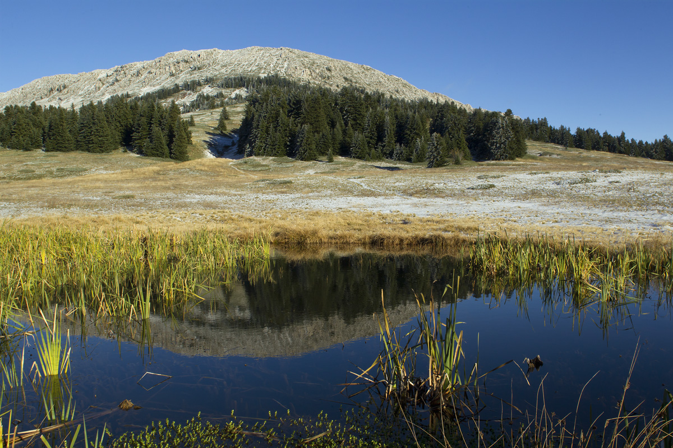
Εθνικός Δρυμός Οίτης
Ο εθνικός δρυμός Οίτης ιδρύθηκε το 1966 και έχει έκταση 3.010 εκτάρια. Είναι βουνό της Στερεάς Ελλάδας και καταλαμβάνει τμήμα των νομών Φθιώτιδας και Φωκίδας. Το μεγαλύτερο τμήμα του δρυμού καλύπτεται από ελατοδάση κεφαλληνιακής ελάτης, που διακόπτονται από μικρά ή μεγάλα διάκενα με λιβαδική βλάστηση.

Slide 9
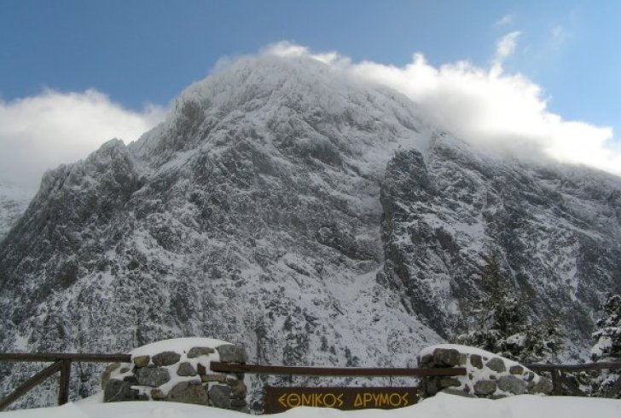
Εθνικός Δρυμός Λευκών Ορέων
Το Φαράγγι της Σαμαριάς βρίσκεται στο νότιο τμήμα του νομού Χανίων της δυτικής Κρήτης και το μεγαλύτερο μέρος του υπάγεται στον δήμο Σφακιών . Πάνω από 450 είδη του φυσικού βασιλείου βρίσκονται στην περιοχή του Εθνικού Δρυμού, 70 από αυτά είναι ενδημικά είδη και υποείδη της Κρήτης, όπως ο δίκταμος , ο έβενος , η αμπελιτσιά , και η τραχεία πεύκη η κρητική.

Slide 10
Εθνικός Δρυμός Πίνδου
Ο Εθνικός Δρυμός Πίνδου, γνωστός και ως Βάλια Κάλντα βρίσκεται σε ιδιαίτερα δυσπρόσιτη περιοχή της οροσειράς της Πίνδου στα όρια μεταξύ των νομών Γρεβενών και Ιωαννίνων. Η συνολική του έκταση φτάνει τα 68.990 στρέμματα.

Slide 11
Εθνικός Δρυμός Πρεσπών
Ο Εθνικός Δρυμός Πρεσπών ανακηρύχτηκε το 1974 και καλύπτει 256 τετραγ. χλμ. Από τα οποία τα 83 περίπου καλύπτουν από τις δύο λίμνες Πρέσπες και τα 50 αποτελούν τον πυρήνα του. Είναι ο μεγαλύτερος από συνολικά 10 εθνικούς δρυμούς της χώρας μας και περιλαμβάνει 1.400 είδη φυτών. Είναι το μοναδικό στην Ευρώπη δάσος από γηραιούς κέδρους στη διαδρομή από Κούλα προς Ψαράδες, όπως και ένα ενδημικό είδος.

Slide 12
Εθνικός Δρυμός Βίκου Αώου
O Εθνικός Δρυμός Βίκου-Αώου είναι μια περιοχή προστατευόμενου φυσικού πλούτου, βόρεια της πόλης των Ιωαννίνων, στο Ζαγόρι τής Ηπείρου. Ανακυρήχτηκε επίσημα εθνικός δρυμός το 1973

Slide 13
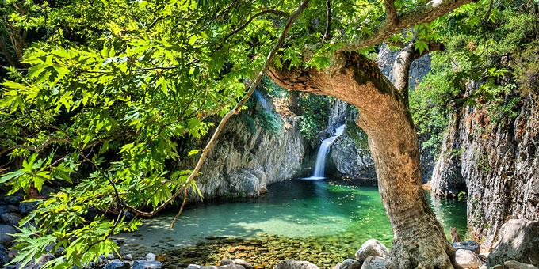
ΤΕΛΟΣ
Notes:
ΣΗΜΕΙΩΣΗ: Για να αλλάξετε εικόνες σε αυτή τη διαφάνεια, επιλέξτε μια εικόνα και διαγράψτε τη. Στη συνέχεια, κάντε κλικ στο εικονίδιο "Εισαγωγή εικόνας"
στο σύμβολο κράτησης θέσης για να εισαγάγετε τη δική σας εικόνα.

